Slide 1
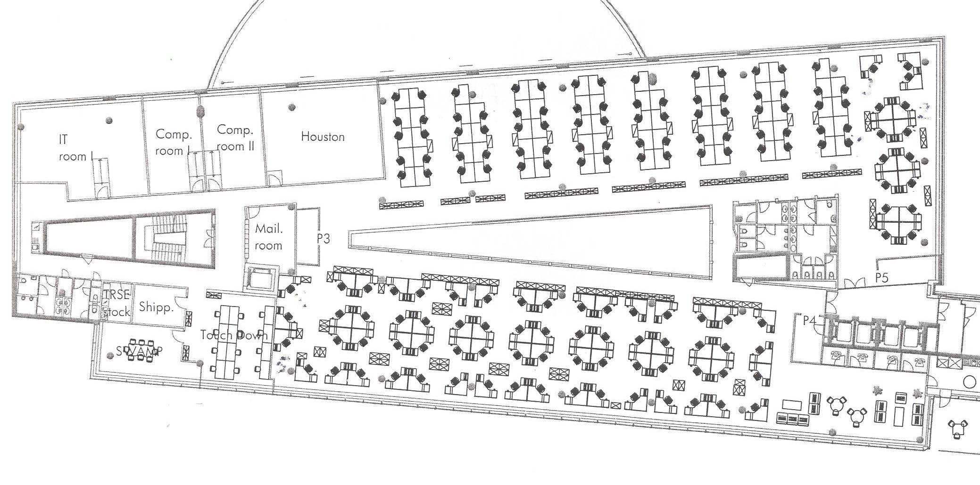
cca 100 zaměstnanců
cca 60 zaměstnanců

Slide 2
Nespecifické potíže, nespecifické faktory
1. stupeň zátěže – minimální zdravotní riziko, ale
silný pocit diskomfortu

Slide 3
Stížnosti na tepelný diskomfort a špatnou fci VZT: - oprávněné ………. řešení ? - zástupný problém, podílí se i špatné mezilidské vztahy, nespokojenost s prací, finanční ohodnocení, obecné problémy plně klimatizovaných budov
Notes:
Architektonicky na cenu – žít se v tom nedá
Psychické a psychosociální faktory

Slide 4
Řízené větrání podle koncentrace CO₂ ří

Slide 5
SPECIÁLNÍ NÁROKY NA VĚTRÁNÍ (na kvalitu vnitřního prostředí)
Čisté prostory ve zdravotnictví
! Závazný právní předpis v ČR není !

Slide 6
Z prostředí je třeba VĚTRÁNÍM odvést:
Pevné aerosoly – odvést z prostředí a odstranit
Plynná anestetika
Dýmy (práce s laserem – benzen, kyanovodík, formaldehyd, bioaerosoly, mrtvé a živé buněčné materiály, viry … zápachy, prokázány mutagenní vlastnosti)
Zajistit odpovídající mikroklima
z přiváděného vzduchu

Slide 7
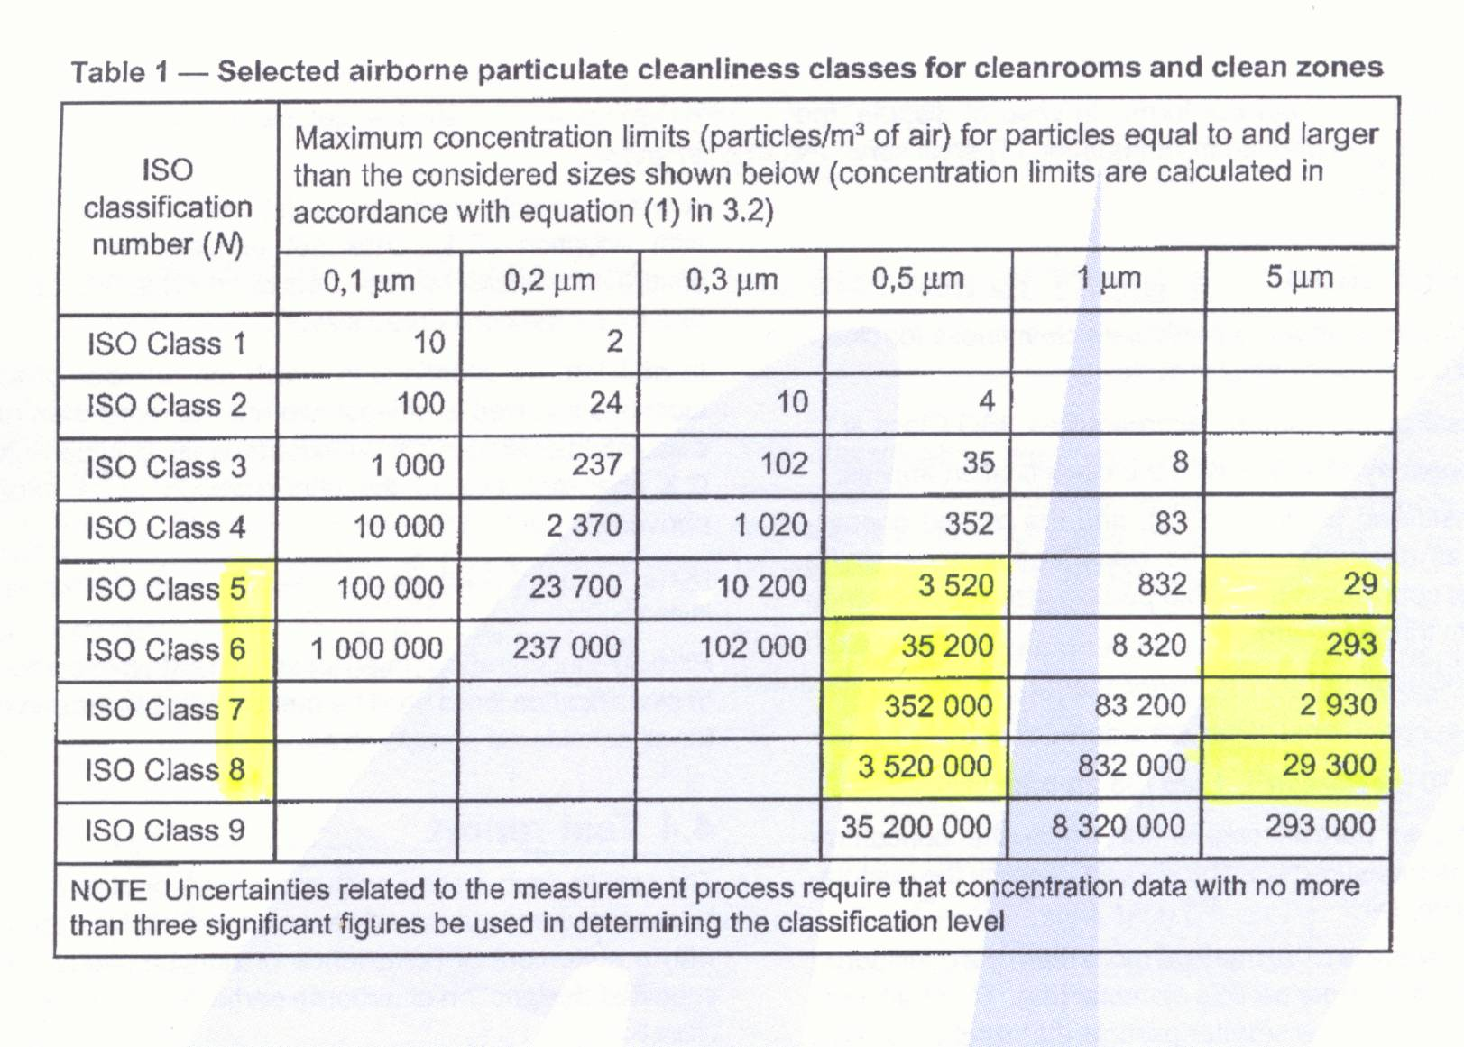
ČSN EN ISO 14644/1 Čisté prostory a příslušné řízené prostředí Klasifikace čistoty vzduchu

Slide 8
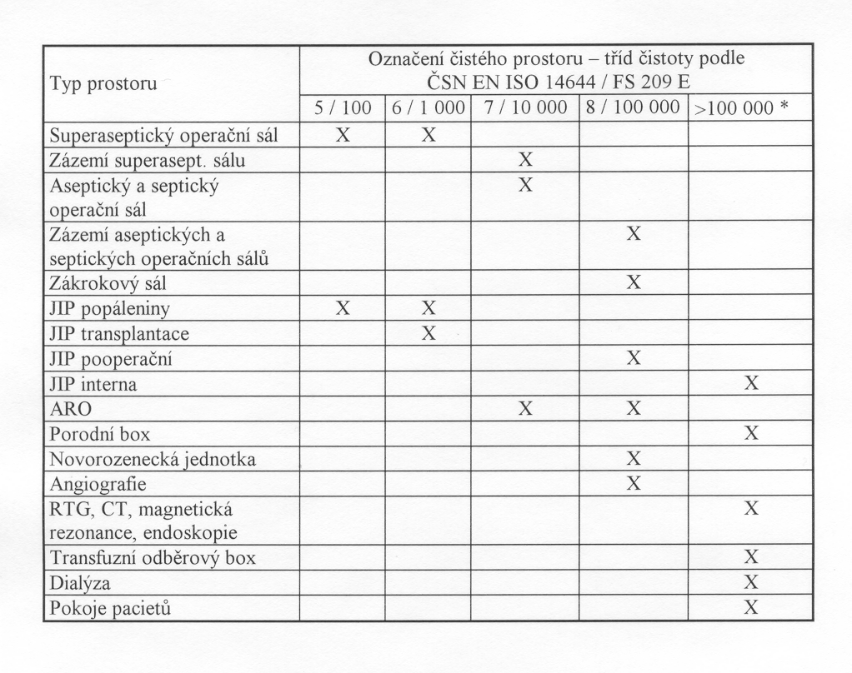
Příklady požadované kvality vnitřního prostředí

Slide 9
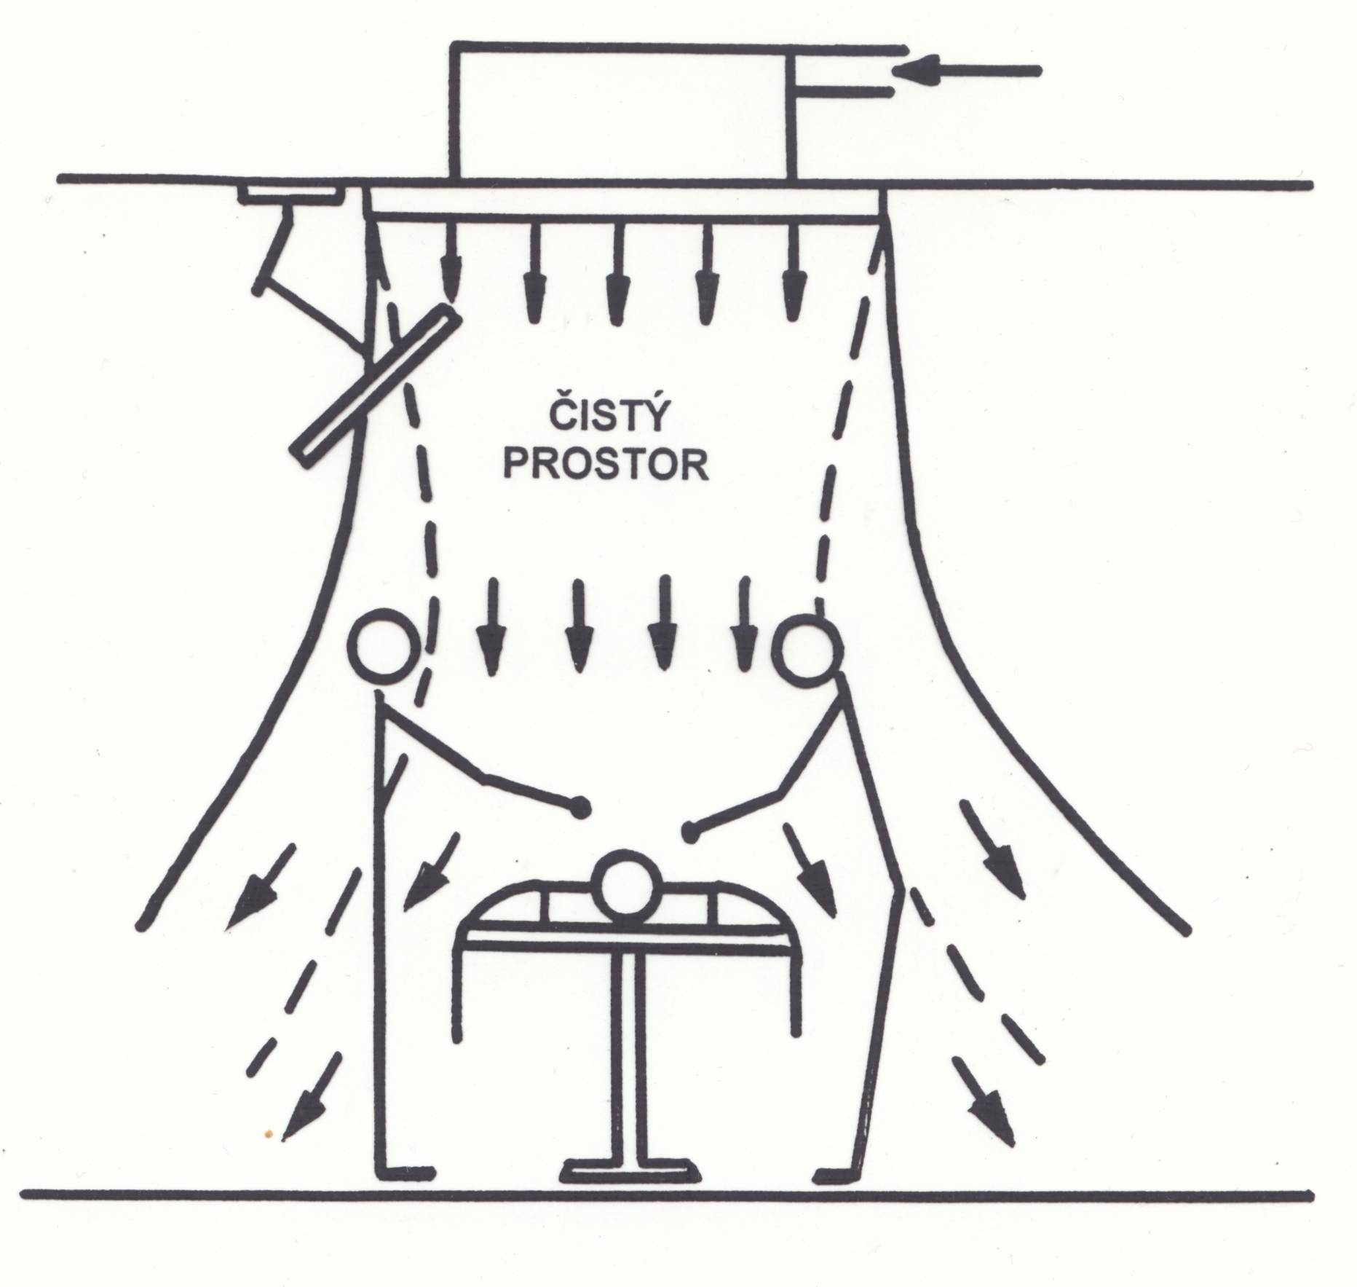
Nejvyšší ochrana pacienta laminární přívod vzduchu

Slide 10
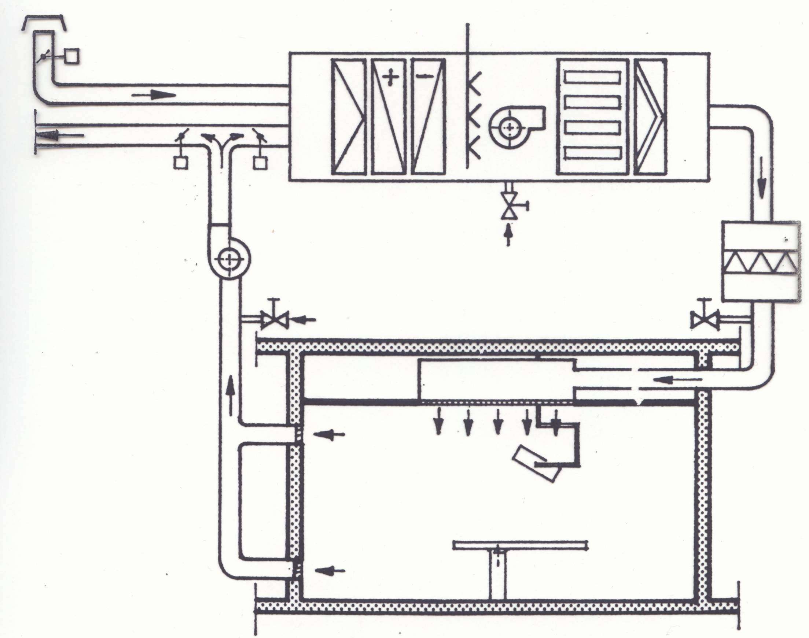
Klimatizace pro operační sál, tř.č. 100 – 10 000

Slide 11
Expozice chemickým látkám Inhalační anestetika
látka | PEL | NPK-P | faktor přepočtu na ppm
 | mg.m⁻³
isofluran | 15 | 30 | 0,133
oxid dusný | 180 | 360 | 0,555
halotan | 15 | 30 | 0,124
NV č. 361/2007 Sb.

Slide 12
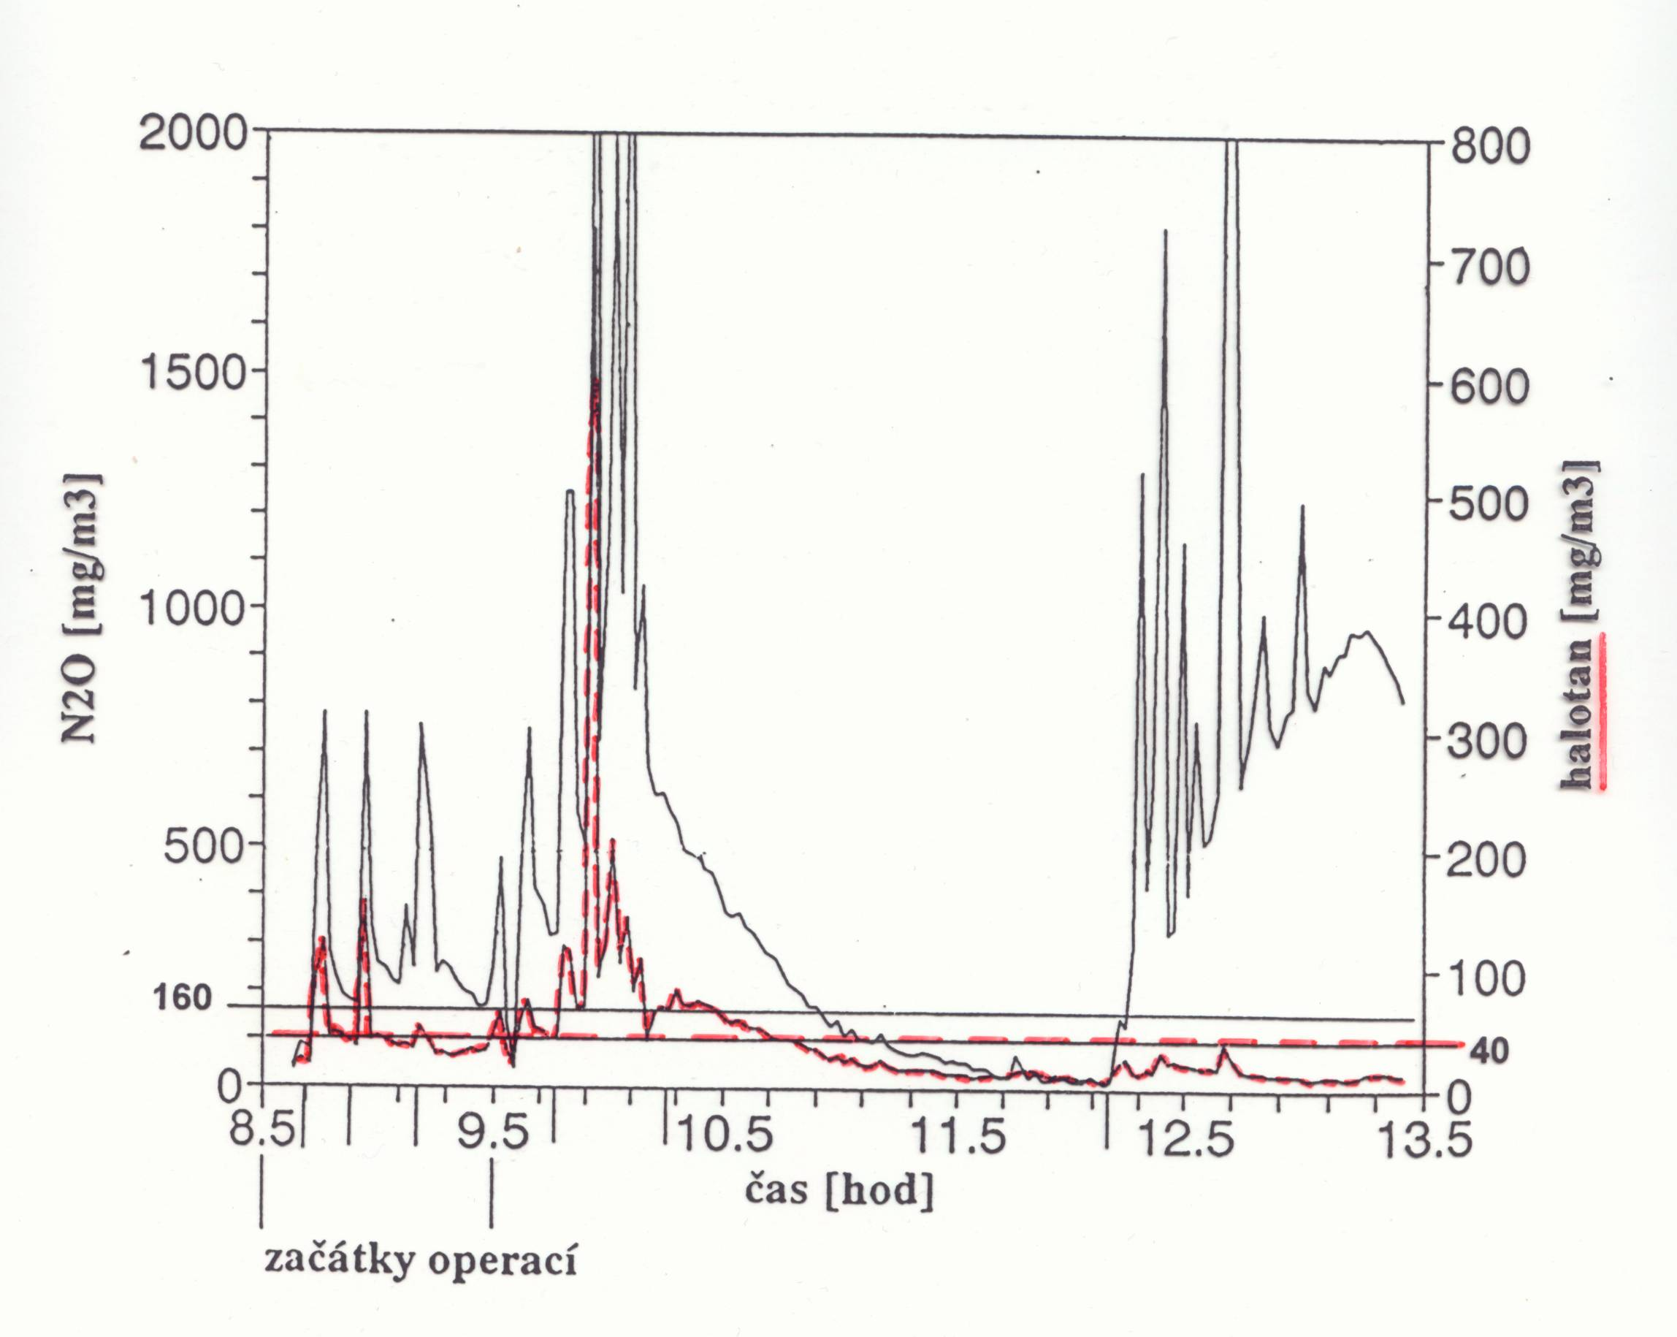
Operační sál sál kontinuální sledování inhalačních anestetik

Slide 13
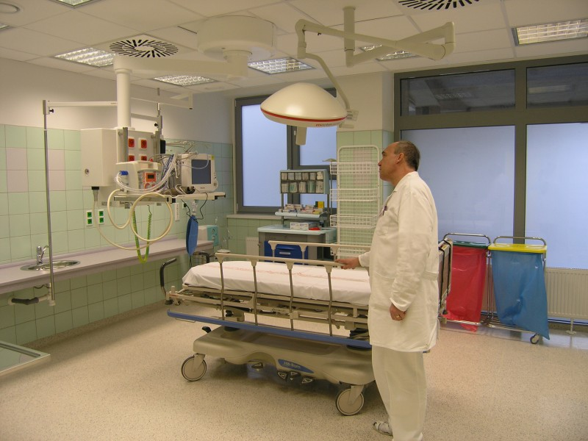

Slide 14
Aseptický operační sál
přívod vzduchu
odvod vzduchu a umístění KJ

Slide 15
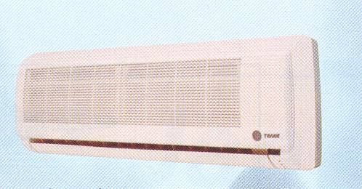
Pozor, SPLIT systém není klimatizace !
NA OPERAČNÍ SÁL VŮBEC NEPATŘÍ

Slide 16
odváděcí vyústky

Slide 17
Odváděcí vyústky
několik cm nad podlahou

